Slide 1
KIỂM TRA BÀI CŨ
? Nêu quan hệ ý nghĩa giữa các vế câu của câu ghép?
? Đặt một câu ghép và phân tích mối quan hệ ý nghĩa giữa các vế câu?

Slide 2
CÁC LOẠI DẤU CÂU ĐÃ HỌC
LỚP | Nội dung
6 | Dấu chấm, dấu chấm hỏi, dấu chấm than, dấu phẩy.
7 | Dấu chấm lửng, dấu chấm phẩy, dấu gạch ngang.
8 | Dấu ngoặc đơn, dấu hai chấm, dấu ngoặc kép.

Slide 3
Tiết 56: DẤU NGOẶC ĐƠN VÀ DẤU HAI CHẤM
I. Dấu ngoặc đơn
1. Ví dụ/sgk/trang 134
a. Đùng một cái, họ (những người bản xứ) được phong cho cái danh hiệu tối cao là “chiến sĩ bảo vệ công lý và tự do”.
(Nguyễn Ái Quốc, Thuế máu)
b. Gọi là kênh Ba Khía vì ở đó hai bên bờ tập trung toàn những con ba khía, chúng bám đặc sệt quanh các gốc cây (ba khía là một loại còng biển lai cua, càng sắc tím đỏ, làm mắm xé ra trộn tỏi ớt ăn rất ngon). (Theo Đoàn Giỏi, Đất rừng phương Nam)
c. Lí Bạch (701-762), nhà thơ nổi tiếng của Trung Quốc đời Đường, tự Thái Bạch, hiệu Thanh Liên cư sĩ, quê ở Cam Túc; lúc mới năm tuổi, gia đình về định cư ở làng Thanh Liên, huyện Xương Long thuộc Miên Châu (Tứ Xuyên). (Ngữ văn 7, tập 1)

Slide 4
I. Dấu ngoặc đơn
1. Ví dụ/sgk
Nội dung của phần nằm trong dấu ngoặc đơn?
a) Đùng một cái, họ
được phong cho cái danh hiệu tối cao là “chiến sĩ bảo vệ công lý và tự do”.
(Nguyễn Ái Quốc, Thuế máu)
(những người bản xứ)
Giải thích để làm rõ họ ngụ ý chỉ ai.

Slide 5
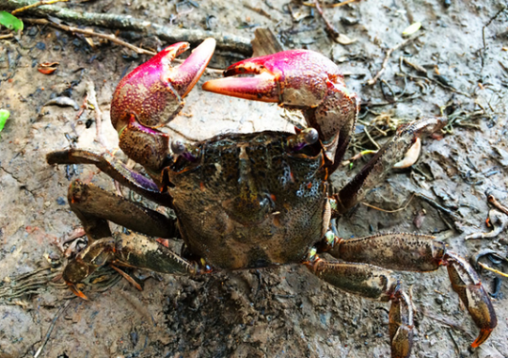
b. Gọi là kênh Ba Khía vì ở đó hai bên bờ tập trung toàn những con ba khía, chúng bám đặc sệt quanh các gốc cây (ba khía là một loại còng biển lai cua, càng sắc tím đỏ, làm mắm xé ra trộn tỏi ớt ăn rất ngon).
(Theo Đoàn Giỏi, Đất rừng phương Nam)
Thuyết minh về một loài động vật mà tên của nó được dùng để gọi tên một con kênh, giúp người đọc hình dung rõ hơn về con kênh này.

Slide 6
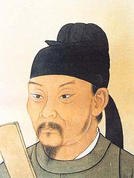
c. Lí Bạch , nhà thơ nổi tiếng của Trung Quốc đời Đường, tự Thái Bạch, hiệu Thanh Liên cư sĩ, quê ở Cam Túc; lúc mới năm tuổi, gia đình về định cư ở làng Thanh Liên, huyện Xương Long thuộc Miên Châu . (Ngữ văn 7, tập 1)
(701-762)
(Tứ Xuyên)
Bổ sung thêm thông tin về năm sinh và năm mất của nhà thơ
Bổ sung thông tin Miên Châu thuộc tỉnh nào

Slide 7
a. Đùng một cái, họ (những người bản xứ) được phong cho cái danh hiệu tối cao là “chiến sĩ bảo vệ công lý và tự do”.
(Nguyễn Ái Quốc, Thuế máu)
b.Gọi là kênh Ba Khía vì ở đó hai bên bờ tập trung toàn những con ba khía, chúng bám đặc sệt quanh các gốc cây (ba khía là một loại còng biển lai cua, càng sắc tím đỏ, làm mắm xé ra trộn tỏi ớt ăn rất ngon).
(Theo Đoàn Giỏi, Đất rừng phương Nam)
c. Lí Bạch (701-762), nhà thơ nổi tiếng của Trung Quốc đời Đường, tự Thái Bạch, hiệu Thanh Liên cư sĩ, quê ở Cam Túc; lúc mới năm tuổi, gia đình về định cư ở làng Thanh Liên, huyện Xương Long thuộc Miên Châu (Tứ Xuyên). ( Ngữ văn 7, tập một)
→ Bỏ phần trong ngoặc đơn thì nghĩa của các đoạn trích dẫn không thay đổi vì khi đặt một phần nào đó trong dấu ngoặc đơn thì người viết đã coi đó là phần chú thích nhằm cung cấp thông tin bổ sung, đi kèm theo.

Slide 8
I. Dấu ngoặc đơn
1. Ví dụ/sgk/trang 134
2. Nhận xét:
a.Đánh dấu phần giải thích.
b.Đánh dấu phần thuyết minh
c.Đánh dấu phần bổ sung thêm thông tin.
* Ghi nhớ : ( SGK trang 134)
Dấu ngoặc đơn dùng để đánh dấu phần chú thích (giải thích, thuyết minh, bổ sung thêm)

Slide 9
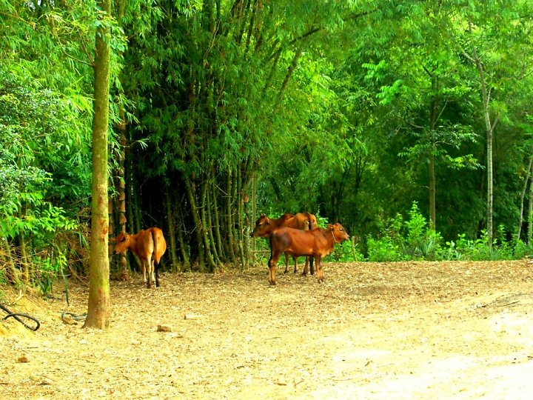
LƯU Ý
1. Nam Cao sinh năm 1915(?)-1951 nhưng có tài liệu ghi năm sinh của ông là 1917.
2. Một thế kỉ văn minh khai hóa (!) của thực dân cũng không làm ra được một tấc sắt.Tre vẫn còn vất vả mãi với người. ( Thép Mới- Cây Tre Việt Nam).
Tỏ ý nghi ngờ.
Tỏ ý mỉa mai.

Slide 10
Bài tập nhanh : Phần nào trong câu có thể cho vào dấu ngoặc đơn ?
a. Bạn Nam , lớp trưởng lớp 9A1, học rất giỏi.
b. Mùa xuân , mùa đầu tiên của một năm, là mùa cây cối đâm chồi nảy lộc.
c. Bộ phim “Đất và người ”, do Việt Nam sản xuất, rất hay.
( )
( )
(
)

Slide 11
I. Dấu ngoặc đơn
II. Dấu hai chấm:
1. Xét ví dụ:

Slide 12
a. Rồi Dế Choắt loanh quanh, băn khoăn. Tôi phải bảo:
- Được, chú mình cứ nói thẳng thừng ra nào.
Dế Choắt nhìn tôi mà rằng:
- Anh đã nghĩ thương em như thế thì hay là anh đào giúp cho em một cái ngách sang bên nhà anh, phòng khi tắt lửa tối đèn có đứa nào đến bắt nạt thì em chạy sang...
(Tô Hoài, Dế Mèn phiêu lưu kí)
b. Như tre mọc thẳng, con người không chịu khuất. Người xưa có câu: “Trúc dẫu cháy, đốt ngay vẫn thẳng”. Tre là thẳng thắn, bất khuất ! (Thép Mới, Cây tre Việt Nam)
c. Con đường này tôi đã quen đi lại lắm lần, nhưng lần này tự nhiên thấy lạ. Cảnh vật chung quanh tôi đều thay đổi, vì chính lòng tôi đang có sự thay đổi lớn: hôm nay tôi đi học. ( Thanh Tịnh, Tôi đi học)

Slide 13
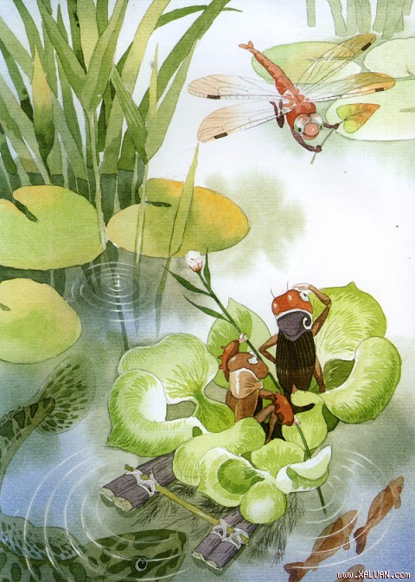
a. Rồi Dế Choắt loanh quanh, băn khoăn. Tôi phải bảo:
- Được, chú mình cứ nói thẳng thừng ra nào.
Dế Choắt nhìn tôi mà rằng:
- Anh đã nghĩ thương em như thế thì hay là anh đào giúp cho em một cái ngách sang bên nhà anh, phòng khi tắt lửa tối đèn có đứa nào đến bắt nạt thì em chạy sang.. (Tô Hoài, Dế Mèn phiêu lưu kí)
Đánh dấu (báo trước) lời đối thoại của Dế Mèn và Dế Choắt

Slide 14
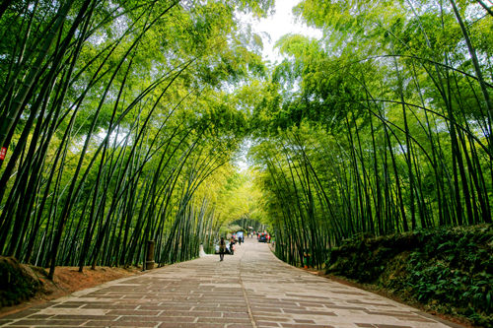
b. Như tre mọc thẳng, con người không chịu khuất. Người xưa có câu: “Trúc dẫu cháy, đốt ngay vẫn thẳng”. Tre là thẳng thắn, bất khuất !
(Thép Mới, Cây tre Việt Nam)
Đánh dấu (báo trước) lời dẫn trực tiếp của người xưa.

Slide 15
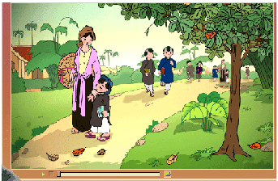
c. Con đường này tôi đã quen đi lại lắm lần, nhưng lần này tự nhiên thấy lạ. Cảnh vật chung quanh tôi đều thay đổi, vì chính lòng tôi đang có sự thay đổi lớn: hôm nay tôi đi học.
( Thanh Tịnh, Tôi đi học)
Đánh dấu (báo trước) phần giải thích lí do thay đổi tâm trạng.

Slide 16
I. Dấu ngoặc đơn
II. Dấu hai chấm:
1. Xét ví dụ:
2. Kết luận: Ghi nhớ/SGK-135
Dấu hai chấm dùng để:
- Đánh dấu (báo trước) phần giải thích, thuyết minh cho một phần trước đó;
- Đánh dấu (báo trước) lời dẫn trực tiếp (dùng với dấu ngoặc kép) hay lời đối thoại (dùng với dấu gạch ngang).

Slide 17
Lưu ý:
1/ Khi đánh dấu lời thoại, dấu hai chấm đi kèm với dấu gạch ngang.
2/ Khi đánh dấu lời dẫn trực tiếp, dấu hai chấm đi kèm với dấu ngoặc kép.
3/ Phải viết hoa sau dấu hai chấm khi báo trước lời dẫn, lời thoại.
III. Luyện tập

Slide 18
Bài tập 1(sgk/135; 136): Giải thích công dụng của dấu ngoặc đơn trong các đoạn trích sau:
a) Qua các cụm từ “tiệt nhiên” (rõ ràng, dứt khoát như thế, không thể khác), “định phận tại thiên thư” (định phận tại sách trời), “hành khan thủ bại hư” (chắc chắn sẽ nhận lấy thất bại), hãy nhận xét về giọng điệu của bài thơ. (Ngữ văn 7, tập 1)
b) Chiều dài của cầu là 2290 m (kể cả phần cầu với chín nhịp dài và mười nhịp ngắn)
(Thúy Lan, Cầu Long Biên – chứng nhân lịch sử)
=> Đánh dấu phần giải thích ý nghĩa của các cụm từ trong dấu ngoặc kép.
=> Đánh dấu phần thuyết minh nhằm giúp người đọc hiểu rõ trong 2290 m chiều dài của cầu có tính cả phần cầu dẫn.

Slide 19
Bài tập 2(sgk/136): Giải thích công dụng của dấu hai chấm trong những đoạn trích sau:
a) Nhưng họ thách nặng quá : nguyên tiền mặt phải mất một trăm đồng bạc, lại còn cau, còn rượu… cả cưới nữa thì mất đến cứng hai trăm bạc. ( Nam Cao, Lão Hạc)
b) Tôi không ngờ Dế Choắt nói với tôi một câu như thế này:
Thôi, tôi ốm yếu quá rồi, chết cũng được. Nhưng trước khi nhắm mắt, tôi khuyên anh: ở đời mà có thói hung hăng bậy bạ, có óc mà không biết nghĩ, sớm muộn rồi cũng mang họa vào mình đấy.
(Tô Hoài, Dế Mèn phiêu lưu kí)
=> Đánh dấu phần giải thích cho ý “ họ thách nặng quá” .
=> Đánh dấu lời đối thoại và phần thuyết minh cho lời khuyên của Dế Choắt.

Slide 20
Bài tập 3 (sgk/ 136): Có thể bỏ dấu hai chấm trong đoạn trích sau được không? Dấu hai chấm trong đoạn trích có tác dụng gì ?
Tiếng Việt có những đặc sắc của một thứ tiếng đẹp, một thứ tiếng hay. Nói thế có nghĩa là nói rằng: tiếng Việt là một thứ tiếng hài hòa về mặt âm hưởng, thanh điệu mà cũng rất tế nhị, uyển chuyển trong cách đặt câu. Nói thế cũng có nghĩa là nói rằng: tiếng Việt có đầy đủ khả năng diễn đạt tình cảm, tư tưởng của người Việt Nam và để thỏa mãn cho yêu cầu của đời sống văn hóa nước nhà qua các thời kì lịch sử. ( Đặng Thai Mai,Tiếng Việt, một biểu hiện hùng hồn của sức sống dân tộc).
Trả lời: Có thể bỏ dấu hai chấm vì ý nghĩa cơ bản của câu, của đoạn văn không thay đổi, nhưng khi bỏ dấu hai chấm nghĩa không được nhấn mạnh bằng khi có dấu hai chấm.

Slide 21
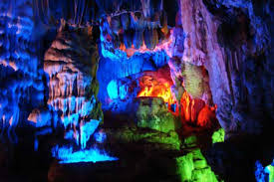
Bài tập 4 (sgk/137) : Phong Nha gồm hai bộ phận: Động khô và Động nước.
( Trần Hoàng, Động Phong Nha)
Cách 1: Phong Nha gồm hai bộ phận (Động khô và Động nước).
Cách 2: Phong Nha gồm: Động khô và Động nước.

Slide 22
A
B
Phong Nha gồm hai bộ phận: Động khô và Động nước.
Phong Nha gồm hai bộ phận (Động khô và Động nước).
Thay được vì nghĩa cơ bản không thay đổi.
Phong Nha gồm: Động khô và Động nước.
Phong Nha gồm (Động khô và Động nước).
Không thay được, vì “Động khô và Động nước” không thể coi là thuộc phần chú thích, ý nghĩa cơ bản của câu sẽ thay đổi (không rõ nghĩa).

Slide 23
Bài tập 5 (sgk/ 137): Bạn học sinh này chép lại đoạn văn của Thanh Tịnh với cách dùng dấu ngoặc đơn đúng hay sai ?
Sau khi đọc xong mấy mươi tên đã viết sẵn trên mảnh giấy lớn, ông đốc nhìn chúng tôi nói sẽ:
Thế là các em được vào lớp năm. Các em phải gắng học để thầy mẹ được vui lòng và để thầy dạy các em được sung sướng. Các em đã nghe chưa? (Các em đều nghe nhưng không em nào dám trả lời. Cũng may đã có một tiếng dạ ran của phụ huynh đáp lại.
)
a) Sai, vì dấu ngoặc đơn hay dấu ngoặc kép bao giờ cũng tạo thành cặp.
b) Phần nằm trong dấu ngoặc đơn không phải là một bộ phận của câu, gọi là phần phụ chú hoặc phần phụ giải thích.

Slide 24
Hướng dẫn Bài tập 6 (sgk/ 137) : Dựa vào nội dung bài học: Bài toán dân số, viết đoạn văn ngắn về sự cần thiết phải hạn chế việc gia tăng dân số; có sử dụng dấu ngoặc đơn và dấu hai chấm?
Đoạn văn tham khảo 1:
Câu chuyện kén rể của nhà thông thái khiến nhiều người đọc không khỏi giật mình. Chẳng ai có thể ngờ rằng dân số của hành tinh này sẽ có một sự nhảy vọt, tăng tốc nhanh như vậy giữa quá khứ và tương lai: 2 ( A- đam và E- va) lên 7 tỉ (2015). Như vậy “ Bài toán dân số” đã trở thành một bài toán hóc búa cho toàn nhân loại chứ không còn của riêng quốc gia nào. Loài người cùng nhau chung sức để giảm tốc sự gia tăng dân số trên con đường đi tới ô 64 khủng khiếp đó. Bởi vì, đó chính là sự tồn tại hay không tồn tại của xã hội loài người.

Slide 25
Đoạn văn tham khảo 2:
Chưa bao giờ vấn đề dân số và kế hoạch hóa gia đình lại trở thành mối quan tâm hàng đầu của nhân loại như bây giờ. Sự bùng nổ dân số đã kéo theo nhiều hệ lụy: nghèo đói, lạc hậu, kinh tế chậm phát triển, giáo dục không được đầu tư… Nếu con người không nhanh chóng kiểm soát tỉ lệ sinh thì chẳng bao lâu nữa (theo Thái An trong bài “Bài toán dân số”): “… mỗi con người trên trái đất này chỉ còn diện tích một hạt thóc”. Và hạn chế gia tăng dân số là con đường tồn tại của chính loài người.

Slide 26
Củng cố bài học: Những đơn vị kiến thức cần ghi nhớ
DẤU CÂU
Dấu ngoặc đơn
Dấu hai chấm
Dùng để đánh dấu phần chú thích
Đánh dấu báo trước
Phần giải thích, thuyết minh
Lời dẫn trực tiếp ( dùng với dấu ngoặc kép)
Lời đối thoại ( dùng với dấu gạch ngang)
Giải thích
Thuyết minh
Bổ sung

